Slide 1
Tverrfaglig undervisning B – Samarbeid
Modul 3

Slide 2
Mål
Målet med denne modulen er å bidra til
forståelse for ulike måter å undervise i tema der flere fag er involvert
ferdigheter i å legge til rette for undervisning der flere fag er involvert

Slide 3
Tidsplan for denne økta
Aktivitet | Tid
Oppsummering av forarbeidet | 10 min
Faglig påfyll | 25 min
Aktivitet | 15 min
Gruppeoppgave | 20 min
Planlegge egen undervisning | 15 min
Totalt | 85 min

Slide 4
Oppsummering av forarbeidet
10 minutter

Slide 5
Diskuter i grupper (10 min)
Bruk notatet fra forarbeidet og diskuter to og to
Hva tenker du er forskjeller og likheter mellom flerfaglig og tverrfaglig undervisning?
Har du eksempler fra egen undervisning på flerfaglig og tverrfaglig undervisning?

Slide 6
Faglig påfyll
15 minutter

Slide 7
Undervisning som involverer flere fag
Undervisning som kun inkluderer et fag kalles monofaglig.
Når flere fag er involvert i undervisninga er det ulike måter fagene kan integreres og måter man kan samarbeide på om undervisninga.
Scheie & Korsager (2014), Klein (2010)

Slide 8
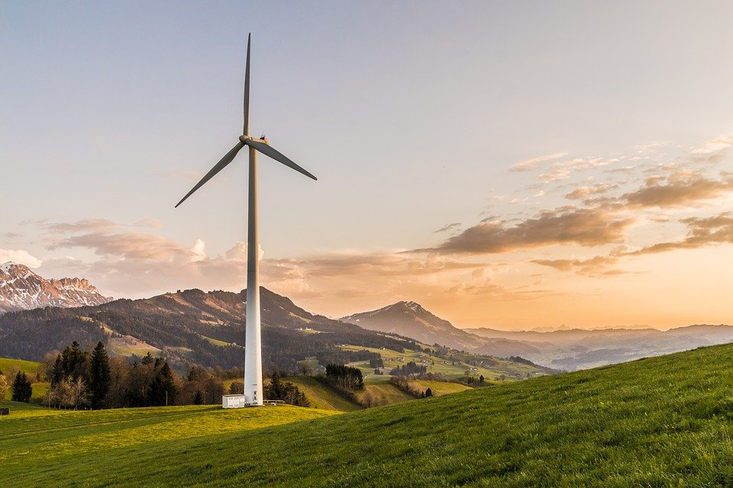
Kryssfaglig undervisning
Undervisning innenfor ett fag, men hvor undervisninga belyser temaet fra et annet fags ståsted, ved å låne begreper og metoder fra andre fagdisipliner.
Eksempel
I naturfaget lærer elevene om energi, energikilder, energikjeder og energikvalitet.
Temaet kan for eksempel utvides til å handle om både miljøeffekter, menneskelige aktiviteter og interessekonflikter i naturområder.
Scheie & Halvorsen (2019)

Slide 9
Kryssfaglig undervisning
Undervisning innenfor ett fag, men hvor undervisninga belyser temaet fra et annet fags ståsted, ved å låne begreper og metoder fra andre fagdisipliner.
Å utforske og diskutere menneskelige aktiviteter og interessekonflikter i innebærer å låne begreper og metoder fra for eksempel samfunnsfag.
Scheie & Halvorsen (2019)

Slide 10
Flerfaglig undervisning
Kombinerer ulike fags tilnærming til samme tema enten samtidig (parallelt) eller ved at fagene avløser hverandre etter tur (serielt), uten nevneverdig samordning eller integrasjon.
Eksempel
I naturfaget lærer elevene om energi, energikilder, energikjeder og energikvalitet. Temaet kan for eksempel utvides til å handle om både miljøeffekter, menneskelige aktiviteter og interessekonflikter i naturområder. Videre kan det også handle om tiltak for å verne naturen og om samspillet mellom natur, individ, teknologi og samfunn.
Scheie & Halvorsen (2019)

Slide 11
Flerfaglig undervisning
Kombinerer ulike fags tilnærming til samme tema enten samtidig (parallelt) eller ved at fagene avløser hverandre etter tur (serielt), uten nevneverdig samordning eller integrasjon.
Å utforske og diskutere samspillet mellom natur, individ, teknologi og samfunn gir rom for flere fag som for eksempel naturfag, samfunnsfag, KRLE, og kroppsøving.
Scheie & Halvorsen (2019)

Slide 12
Tverrfaglig undervisning
Innebærer en integrasjon av felles begreper, metoder og perspektiver fra ulike fag, for å få en helhetsforståelse av komplekse tema som ikke lar seg løse innenfor rammene av et enkelt fag.
Eksempel
I naturfaget lærer elevene om energi, energikilder, energikjeder og energikvalitet. Temaet kan for eksempel utvides til å handle om både miljøeffekter, menneskelige aktiviteter og interessekonflikter i naturområder. Videre kan det også handle om tiltak for å verne naturen og om samspillet mellom natur, individ, teknologi og samfunn.
Dersom elevene skal kunne diskutere, være kritisk og argumentere for beslutninger som skal tas, må elevene sette seg inn i flere fagområder.
Scheie & Halvorsen (2019)

Slide 13
Tverrfaglig undervisning
Innebærer en integrasjon av felles begreper, metoder og perspektiver fra ulike fag, for å få en helhetsforståelse av komplekse tema som ikke lar seg løse innenfor rammene av et enkelt fag.
Fag som samfunnsfag, norsk og KRLE kan bidra til å fremme argumentasjon, kritisk tenkning, systemforståelse, framtidstenkning, kommunikasjon, refleksjon og etisk bevissthet knyttet til temaet. Ved at kompetansemålene blir mer integrert i hverandre, kan dette gi rom for en mer helhetlig undervisning og mulighet for at elevene både får en helhetlig, men også dypere forståelse for temaet (Scheie & Halvorsen, 2019).
Scheie & Halvorsen (2019)

Slide 14
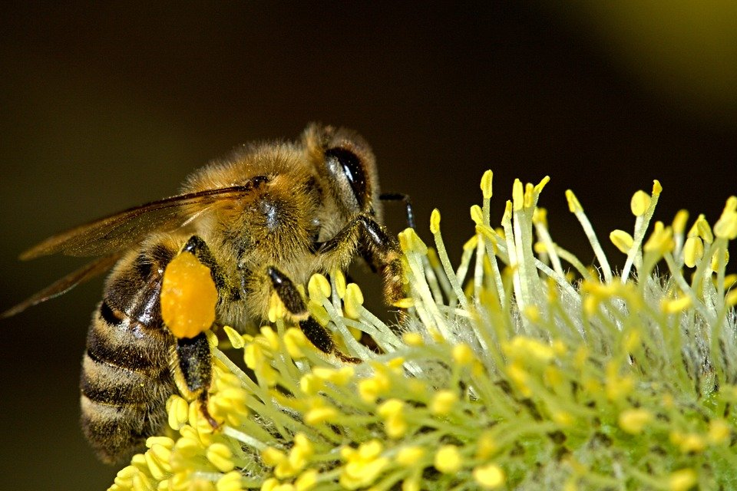
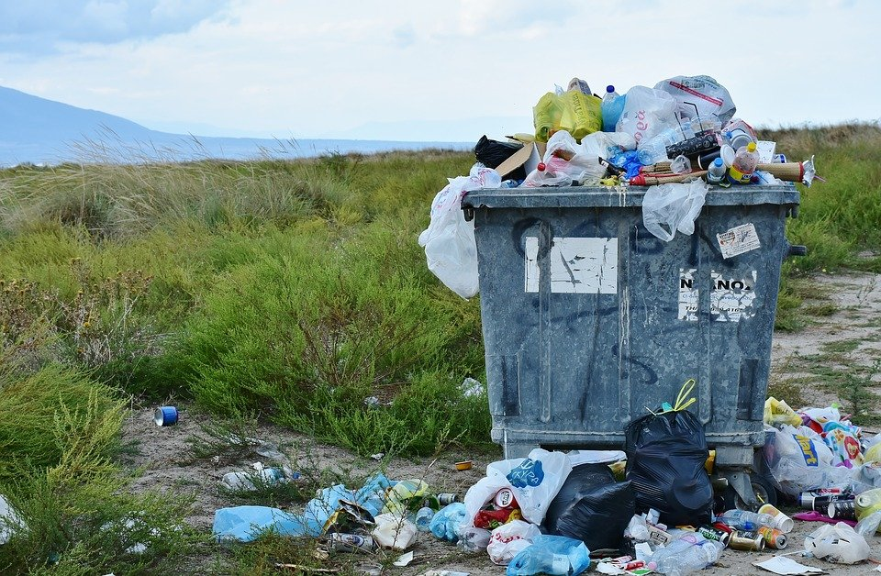
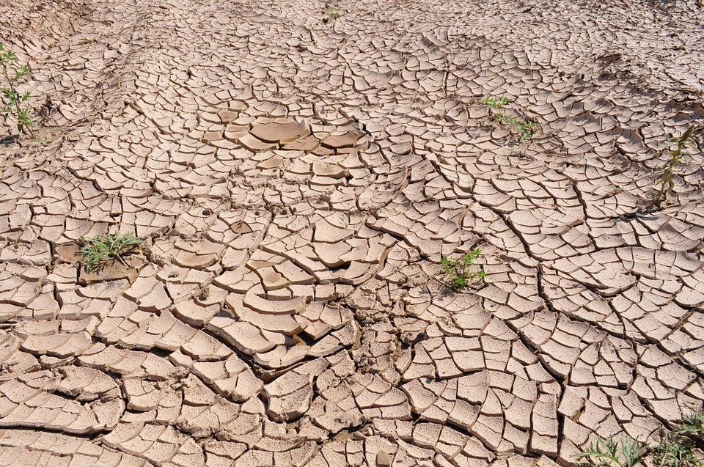
Hvorfor involvere flere fag i undervisninga?
Kunnskapsgrunnlaget for å finne løsninger på problemer innenfor tverrfaglige tema finnes i mange fag, og temaene skal bidra til at elevene oppnår forståelse og ser sammenhenger på tvers av fag.
Overordnet del LK20, Kunnskapsdepartementet (2020)

Slide 15
Helhetlig forståelse?
Forskning viser at mange elever synes det er utfordrende å forstå samme prinsipp på tvers av kunnskapsområder, og se sammenhengen mellom ulike fag og kunnskapsfelt.
For å støtte elevene i en helhetlig forståelse av ulike tema er det derfor viktig å integrere flere fag i undervisninga.
Bradbeer, J. (1999), Sivesind, K. (2012), Borg et al (2014),
Korsager & Scheie (2019), Scheie og Stromholt (2019)

Slide 16
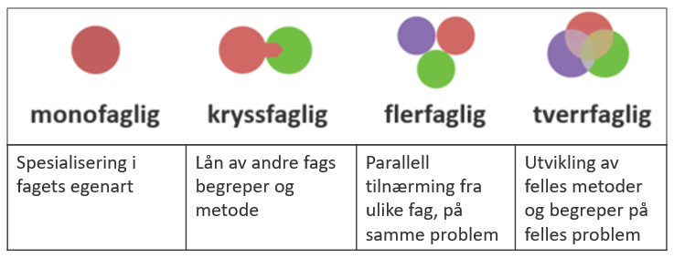
Oppsummering
For å få til undervisning der flere fag er involvert, er bevisstgjøring og god planlegging viktig.
Med økt antall fag og graden av integrering av fagene øker kompleksiteten.
Det kan derfor være nyttig å vurdere ulike måter fagene kan integreres på, og om man f.eks. skal veksle mellom de.
Figuren under som illustrerer undervisning med flere fag kan være til nytte i dette arbeidet.
Økende grad av kompleksitet

Slide 17
Jobb i par (5 min)
Bruk figuren til å vurdere hva slags faglig samarbeid det er snakk om i de tre eksemplene.
Elevene på en ungdomsskole laget vannmøller med en innebygget elektrisk generator i kunst og håndverksfaget etter at de hadde lært om elektrisitet og koblinger i naturfag.
For å lære om verneområder i naturfag intervjuet elevene på en barneskole ulike folk om deres holdninger til utbygging og samfunnsutvikling i et naturreservat.
Elevene på en barneskole snekret fuglekasser og foringsbrett, der kombinerte de kunnskap fra naturfag om fuglene med materialvalg og funksjon fra kunst og håndverk og størrelsesforhold og beregninger fra matematikk.

Slide 18
Del i plenum (5 min)
På neste side kommer et forslag
Hvilke beskrivelser av undervisning plasserte dere hvor?
Elevene på en ungdomsskole laget vannmøller med en innebygget elektrisk generator i kunst og håndverksfaget etter at de hadde lært om elektrisitet og koblinger i naturfag.
For å lære om verneområder i naturfag intervjuet elevene på en barneskole ulike folk om deres holdninger til utbygging og samfunnsutvikling i et naturreservat.
Elevene på en barneskole snekret fuglekasser og foringsbrett, der kombinerte de kunnskap fra naturfag om fuglene med materialvalg og funksjon fra kunst og håndverk og størrelsesforhold og beregninger fra matematikk.

Slide 19
Forslag
Elevene på en ungdomsskole laget vannmøller med en innebygget elektrisk generator i kunst og håndverksfaget etter at de hadde lært om elektrisitet og koblinger i naturfag.
For å lære om verneområder i naturfag intervjuet elevene på en barneskole ulike folk om deres holdninger til utbygging og samfunnsutvikling i et naturreservat.
Elevene på en barneskole snekret fuglekasser og foringsbrett, der kombinerte de kunnskap fra naturfag om fuglene med materialvalg og funksjon fra kunst og håndverk og størrelsesforhold og beregninger fra matematikk.

Slide 20
Aktivitet
15 minutter

Slide 21
Tverrfaglige tema – aktivitet
Dere skal nå prøve en bildeaktivitet i rollen som elever og deretter knytte den opp mot undervisning der flere fag er involvert.
Jobb sammen i par.

Slide 22
Tenk (1 min) - Par (2 min) - Del (3 min)
Hvilke argumenter finnes for og imot stenging av grensene under en pandemi?

Slide 23
Lag overskrifter (5 min)
Foreslå to overskrifter (en for og en imot) til en avisartikkel hvor dette bildet står.
Hvert par skriver inn sine to forslag til overskrifter på Menti.com

Slide 24
Deling i plenum (5 min)
Se på overskriftene i felleskap.

Slide 25
Gruppeoppgave
20 minutter

Slide 26
Gruppeoppgave (10 min)
Jobb i grupper på tre–fire.
Gå inn på Menti.com og velg en av overskriftene som ble foreslått.
Bli enige om minst to fag det kan passe å jobbe med denne.
Bruk figuren og diskuter hvordan hhv. flerfaglig/tverrfaglig undervisning kan se ut.

Slide 27
Del i plenum (10 min)
Hver grupper presenterer:
Overskrift
Fag
Hvordan hhv. flerfaglig/tverrfaglig undervisning kan se ut

Slide 28
Planlegg undervisning
15 minutter

Slide 29
Planlegg undervisning (15 min)
Se C – Utprøving neste bilde
Jobb sammen i par eller grupper og lag en bildeaktivitet – lik den dere prøvde. Tilpass aktiviteten til relevant tema, fag og nivå.
Planlegg flerfaglig eller tverrfaglig undervisning, eventuell en veksling mellom disse.

Slide 30
Vurder egen undervisning
C – Utprøving
Gjennomfør aktiviteten før D – Etterarbeid.
Noter elevenes forslag til overskrifter.
Reflekter over:
Om undervisninga ble flerfaglig eller tverrfaglig
Om undervisninga bidro til at elevene så sammenhenger på tvers av fag.
Noter stikkord og ta med til D – Etterarbeid.

Slide 31
Tverrfaglig undervisning D – Etterarbeid
Modul 3

Slide 32
Mål
Målet med denne modulen er å bidra til
forståelse for ulike måter å undervise i tema der flere fag er involvert
ferdigheter i å legge til rette for undervisning der flere fag er involvert
Figuren som illustrerer ulike typer samarbeid som involverer flere fag kan være til nytte i planleggingsarbeidet .

Slide 33
Tidsplan for denne økta
Aktivitet | Tid
Del erfaringer i grupper | 20 min
Del i plenum | 15 min
Tenk-par-del | 15 min
Totalt | 50 min

Slide 34
Del i grupper (10 min)
Jobb i grupper på tre–fire.
Hver person forteller kort fra utprøving med bildeaktiviteten.
Vis bildet dere valgte, og fortell om det var flerfaglig eller tverrfaglig undervisning dere gjennomførte.
Gi eksempel på elevenes forslag til overskrifter.

Slide 35
Diskuter i grupper (10 min)
Bidro undervisninga til at elevene så sammenhenger på tvers av fag?
Hva slags type fagintegrering (kryssfaglighet, flerfaglighet, tverrfaglighet) mener dere kan bidra best til en helhetlig forståelse av et tema?

Slide 36
Oppsummer i plenum (15 min)
Gruppene deler i plenum:
Bidro undervisninga til at elevene så sammenhenger på tvers av fag?
Hva slags type fagintegrering (kryssfaglighet, flerfaglighet, tverrfaglighet) mener dere kan bidra best til en helhetlig forståelse av et tema?

Slide 37
Mål
Husker du målet med denne modulen?
Målet med denne modulen er å bidra til
forståelse for ulike måter å undervise i tema der flere fag er involvert
ferdigheter i å legge til rette for undervisning der flere fag er involvert.
Figuren som illustrerer ulike typer samarbeid som involverer flere fag kan være til nytte i planleggingsarbeidet.

Slide 38
Tenk-par-del (15 min)
Hvordan kan dere utvikle ulike typer samarbeid som involverer flere fag i fremtidig undervisningspraksis?
Tenk (2 min)
Diskuter i par (5 min)
Del i plenum (8 min)
Spesialisering i fagets egenart | Lån av andre fags begreper og metode | Parallell tilnærming fra ulike fag, på samme problem | Utvikling av felles metoder og begreper på felles problem

Slide 39
Kilder
Borg, C., Gericke, N., Höglund, H. O., & Bergman, E. (2014). Subject- and experience-bound differences in teachers’ conceptual understanding of sustainable development. Environmental Education Research, 20(4), 526–551.
Klein, J. T. (2010). A taxonomy of interdisciplinarity. In Frodeman, R., Klein, J. T., & Pacheco, R.C.D. S. (Eds.), The Oxford handbook of interdisciplinarity (15-30). Oxford University Press.
Korsager, M., & Scheie, E. (2019). Students and education for sustainable development–what matters? A case study on students’ sustainability consciousness derived from participating in an ESD project. Acta Didactica Norge, 13(2), 6-26.
Kunnskapsdepartementet. (2020). Overordnet del – verdier og prinsipper i grunnopplæringen. Hentet fra https://www.udir.no/lk20/overordnet-del/
Scheie, E., & Halvorsen, L. (2019). Fornybar energi og tverrfaglig undervisning for bærekraftig utvikling. Naturfag 1/2019, s 64- 67.
Scheie, E. & Korsager, M. (2014). Tverrfaglig undervisning for bærekraftig utvikling. Naturfag 2/2014. s.44-47.
Scheie, E., & Stromholt, S. (2019). “The Sustainable Backpack”: Exploring possibilities in education for sustainable development through a nationwide professional development program. Acta Didactica Norge, 13(2), 5-22.
Sivesind, K. (2012): Kunnskapsløftet. Implementering av nye læreplaner i reformen. En synteserapport fra Evalueringen av Kunnskapsløftet. Oslo: Universitetet i Oslo

